Slide 1



SRS/SBRT UYGULAMALARINDA HELİKAL TABANLI İŞ AKIŞI VE RTT’NİN ROLÜ
4.ULUSAL RADYOTERAPİ KONGRESİ VE EĞİTİM SEMİNERLERİ
RTT.MERT KUBUR
PAMUKKALE ÜNİVERSİTESİ HASTANESİ
RADYASYON ONKOLOJİSİ A.D.
12-16 MAYIS 2024 ANTALYA

Slide 2
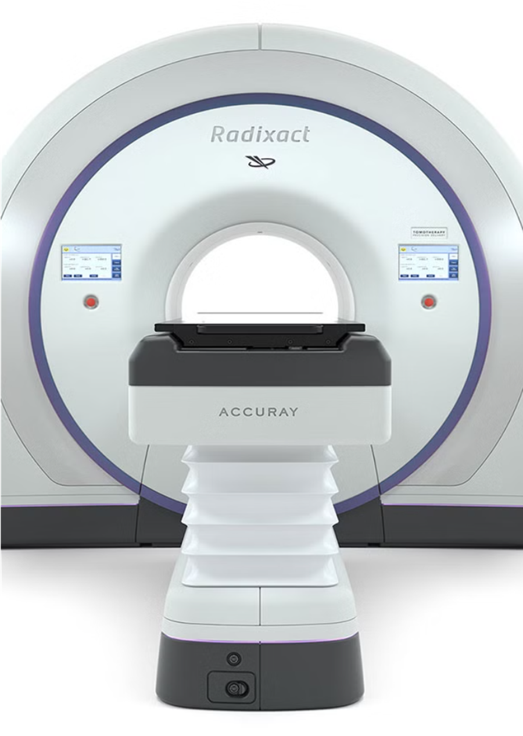

SRS SBRT Hastalarında Helikal Tabanlı Tomotherapy Tedavisi
Radyoterapi helikal tedavisi, kanser hastalarının tedavisinde önemli avantajlar sağlayan yeni bir yöntemdir.
Bu yöntem, tümörü hassas bir şekilde hedefleyerek sağlıklı dokuları korumayı amaçlar ve tedavinin etkinliğini artırır.
Stereotaktik Vücut Radyoterapi (SBRT) ve Stereotaktik Radyocerrahisi (SRS) hastalarına yönelik helikal tabanlı Tomotherapy tedavisi, gelişmiş teknolojisi ve dozimetrik özellikleriyle öne çıkmaktadır.

Slide 3
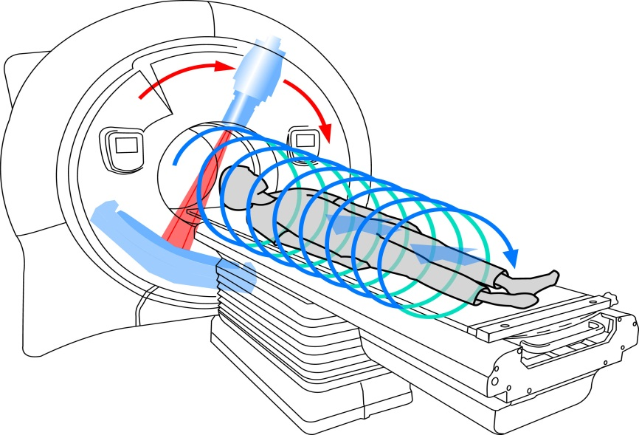
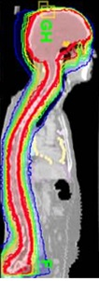
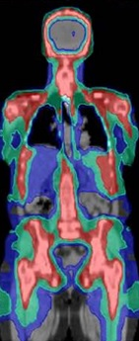
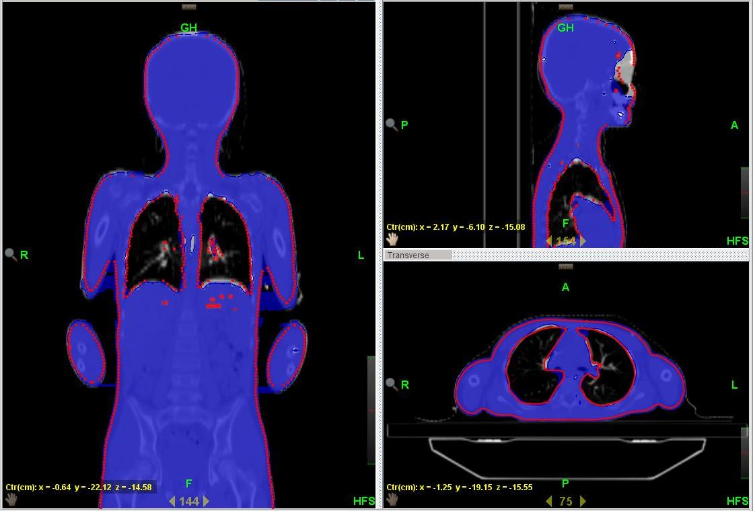
Helikal Tomotherapy Sisteminin Tanımı ve Temel Özellikleri
Tomotherapy, radyasyonun helikal bir tarama yöntemiyle vücuda uygulandığı özel bir radyoterapi sistemidir.
Temel özelliği, yüksek dozlu radyasyonu hedef bölgeye hassas bir şekilde yönlendirmesidir.
Tomotherapy sisteminde, hasta yatağı etrafında dönen yüksek enerjili foton ışını kaynağı sayesinde tedavi planlanması ve uygulaması gerçekleşir.
Helikal Tomoterapi SBRT Abdominopelvik, torasik kavite, spinal ve paraspinal kavite bölgeleri boyunca erken evre primer ya da oligometastatik kanserlerin kontrolünde oldukça efektif bir radyoterapi prosedürü olarak da tanımlanabilir.
Kraniospinal hastlarının tedavilerinde büyük avantaj sağlamaktadır

Slide 4
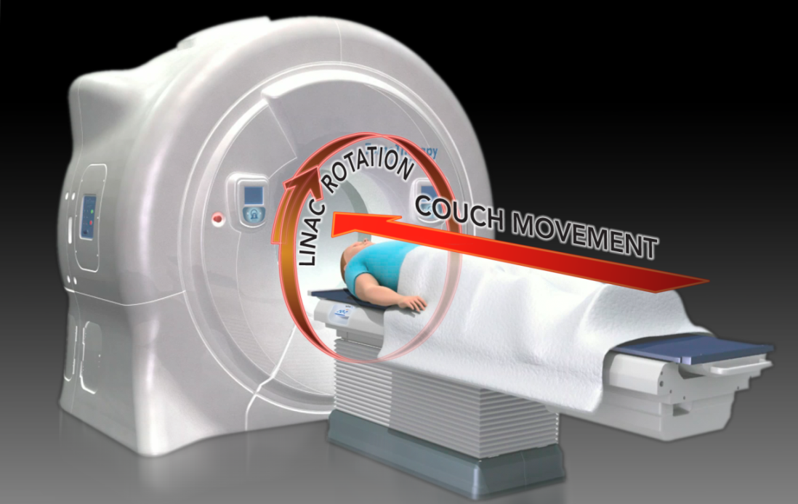
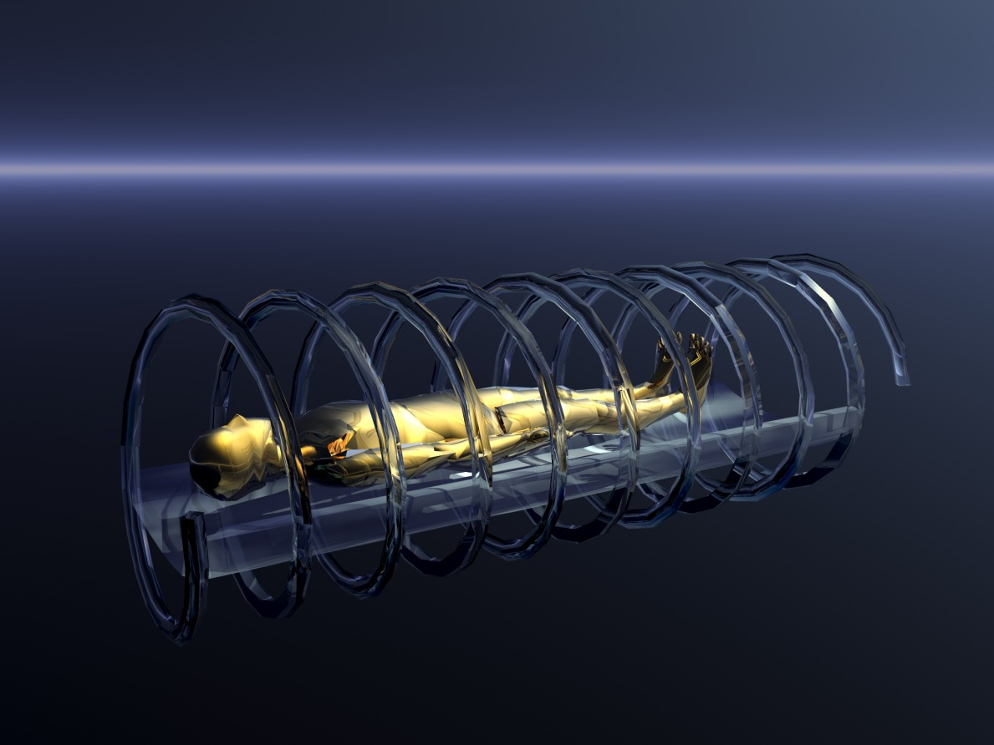
HELİKAL TOMOTHERAPY TEDAVİ YÖNTEMİ 3D PRİNTER GİBİ
Masa Tedavi Sirasinda Sabit Hizla Hareket Etmeli
Kolimasyon Sistemi Buna Uygun Olmali (Fan Bean)
40 cm x 135 cm Tedavi Alanı

Slide 5

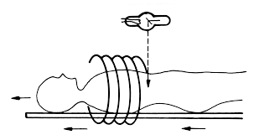
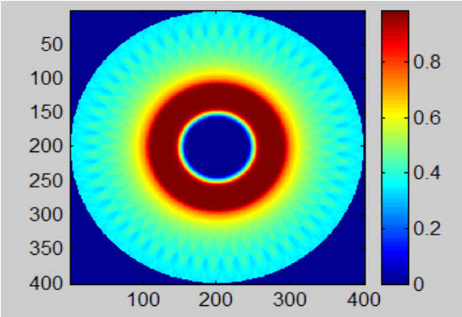
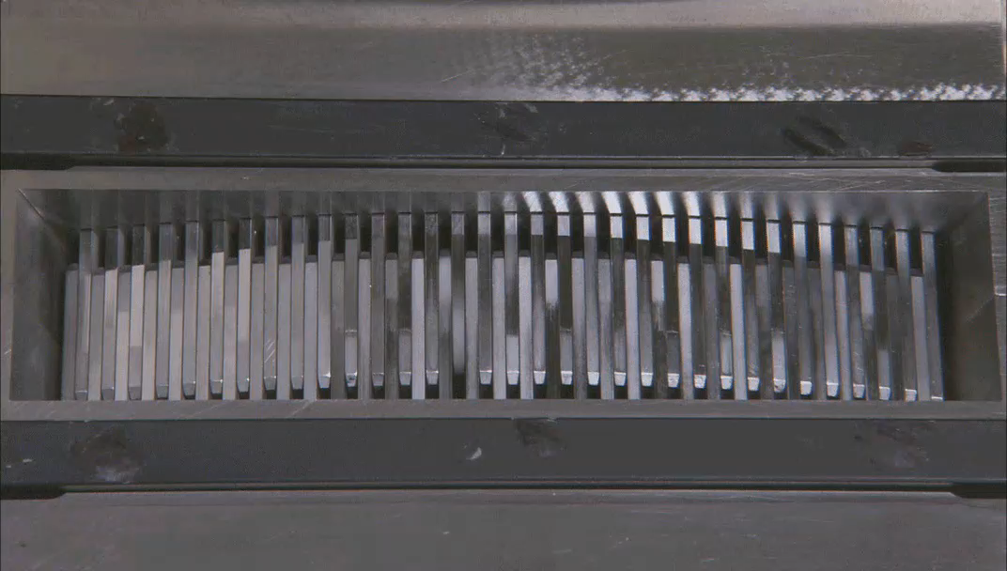
Helikal Tedavi Tekniği ve Doz Dağılımı
1
Helikal Tarama
Tomotherapy'de hedef bölge, dönen bir lineer akseleratör tarafından bir helikal orbit etrafında taranır. Bu teknik, homojen bir doz dağılımı sağlar ve kritik organları daha iyi şekilde korur.
2
Yüksek Doz Doğruluğu
Helikal tarama, ince dilimler halinde doz dağılımı oluşturarak, tümöre yüksek doz verilmesini ve sağlıklı dokunun maruz kaldığı dozu en aza indirmeyi sağlar.
3
Dinamik Yapılandırma
Tedavi sırasında, yanıt hızına sahip çok yapraklı kollimator tarafından, ışın biçimi ve yoğunluğu sürekli olarak ayarlanır. Bu, hedef bölgeye daha iyi uyarlı doz dağılımı sağlar.

Slide 6
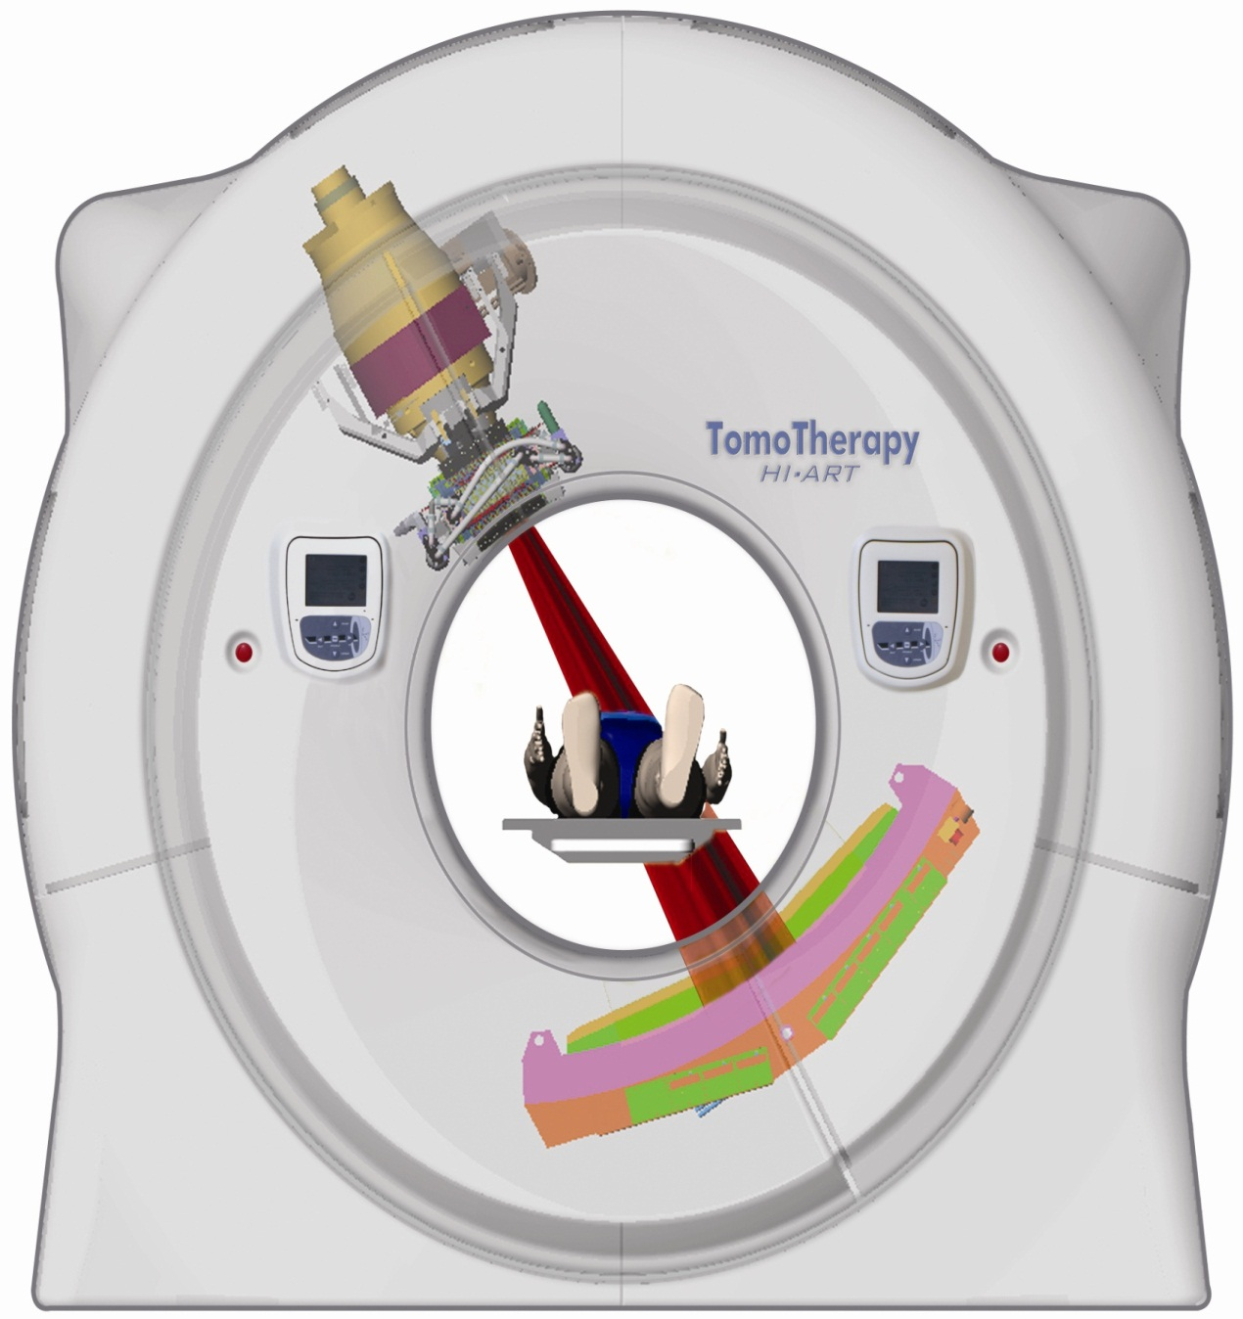
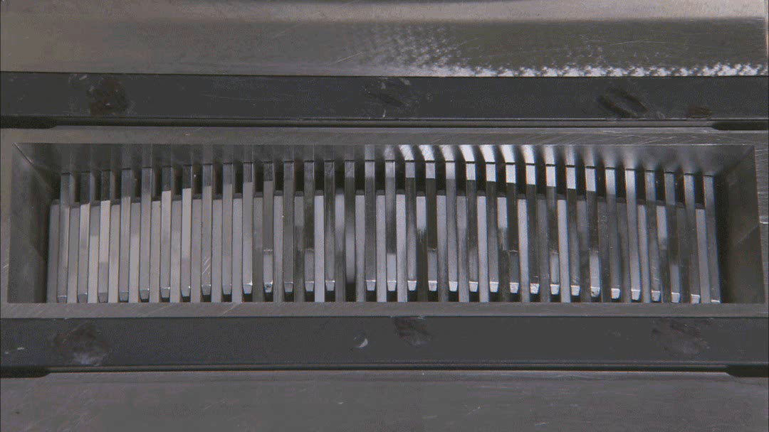
Helikal Tedavi TomoTherapy Konsepti
Tedavi ve Görüntü için Tek izosentır
Lineer Hızlandırıcı
Hızlı çift kodlu MLC
85 cm bore
CT dedektörü
768 kanallı
100 Kat hızlı HD MLC
Isocenter
Treatment
FOV
Işın durdurucu
100 kat daha hızlı
  11 -17 ms açılma/kapanma
HD MLC 64 adet (128 MLC)
Binary (ya açık ya kapalı)
hava basıncı ile hareket ( dayanıklı)
PTV3
PTV
PTV2
Kesit odaklı tedavi her dönüşte tek keside tedavi
1 cm 2.5 cm 5 cm tedavi kesiti
360 Derecede 51 Projeksiyon noktası ~7 derece
Masa hareketi 135 cm

Slide 7
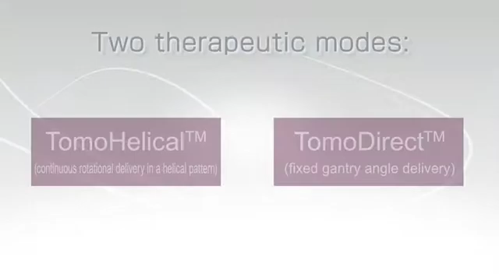

Slide 8
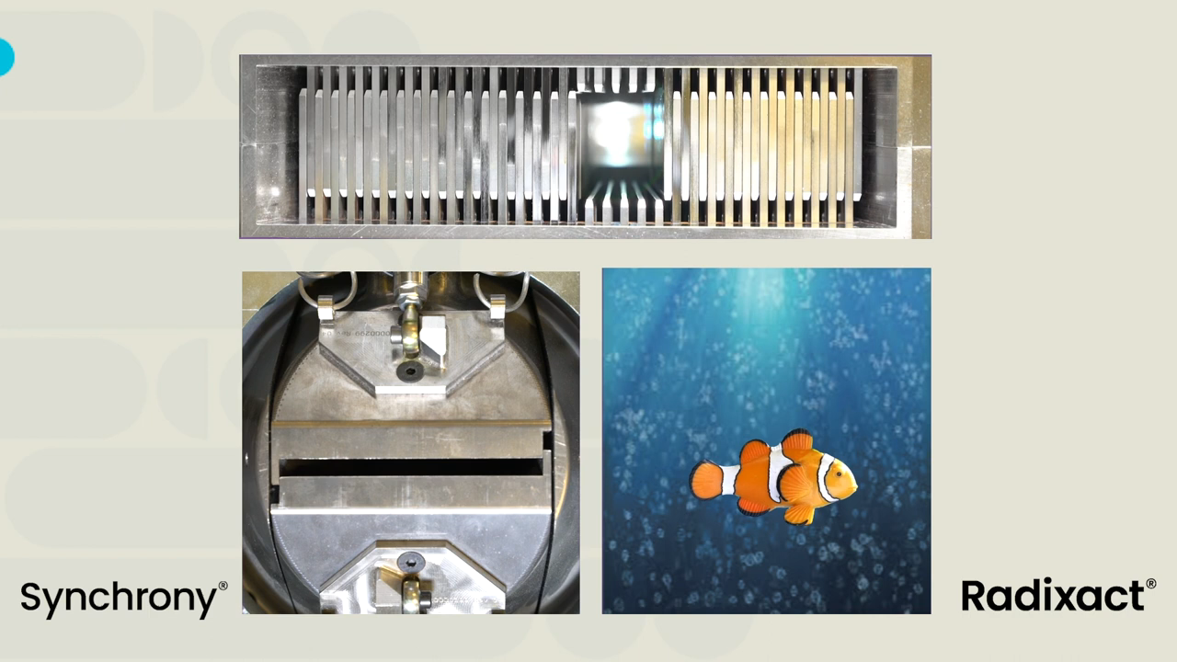

Slide 9
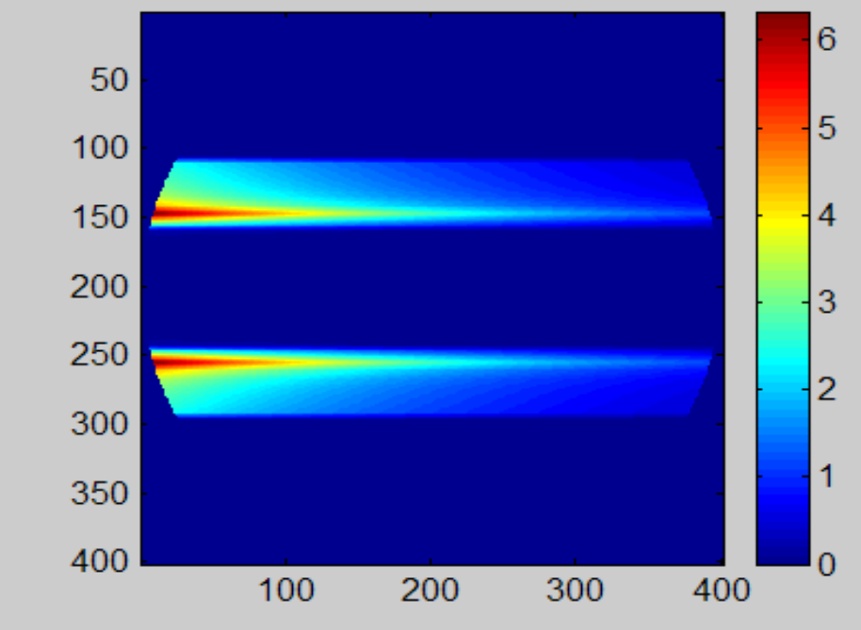
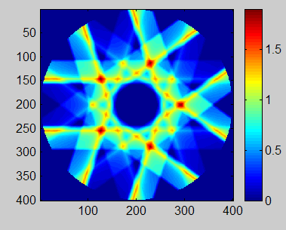
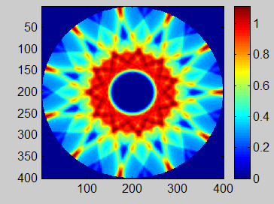
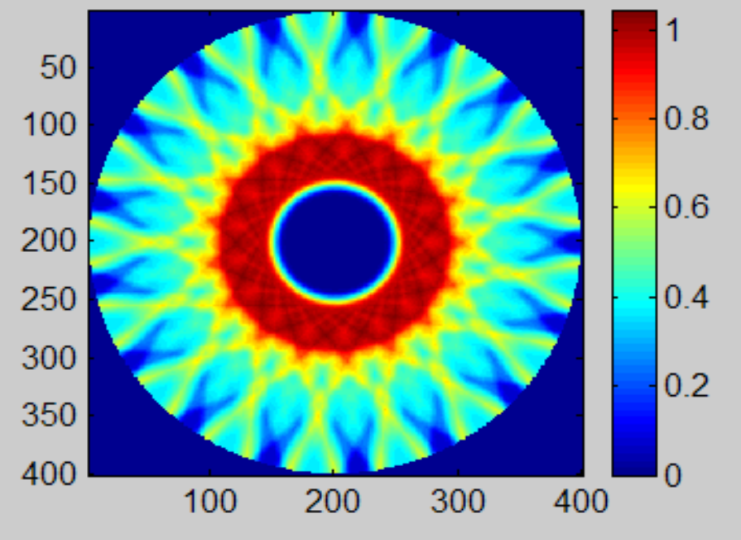
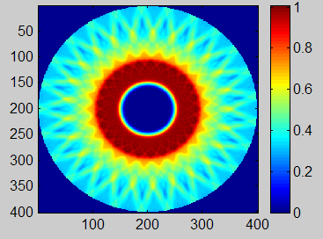

Neden 51 Projeksiyon Noktası?
1 Işın
5 Işın
11 Işın
17 Işın
25 Işın
TomoTherapy Işınlaması
51 Işın

Slide 10
Homojen Dağılım Neden Önemli ?
Homojen Doz Dağılımının Önemi
Tümörün Etkili Tedavisi
Homojen doz dağılımı, tümörün tamamına eşit miktarda radyasyon verilmesini sağlar, böylece tümörün tam olarak ortadan kaldırılması mümkün olur.
Sağlıklı Dokulara Hasar Azaltımı
Homojen doz dağılımı, sağlıklı dokulara giden radyasyon miktarını en aza indirir, böylece yan etkilerin azalması sağlanır.
Helikal TomoTherapy Işınlaması

Slide 11
Helikal Tomotherapy'nin
SRS/SBRT Tedavisindeki Avantajları
Radyasyon dozunun tümöre hassas bir şekilde yönlendirilebilmesi sayesinde sağlıklı dokuya verilen zarar en aza indirilebilir.
Helikal tarama özelliği ile tümörün karmaşık şekilleri daha hassas bir şekilde işlenebilir ve tam kapsama sağlanabilir.
Helikal tomoterapi kolimatör sistemi inferiör-süperior yönde hareket yeteneği de sahiptir ,alan açıklığı 1,0 cm,2,5cm ve 5,0 cm olarak seçilebilir.
6MV LINAC – Foton Enerjisi Helikal IG-IMRT
100 kat hızlı Binary MLC
3D-CT Görüntüsüyle IG-IMRT

Slide 12
Helikal Tomotherapy'nin
SRS/SBRT Tedavisindeki Avantajları
51 Projeksiyon noktası
Yüksek Doz Hassasiyeti,bu sayede hastalarda oluşan yan etkiler minimum seviyede görülmektedir .
85 cm Gantri açıklığı Hasta konforunu olumlu bir şekilde etkiler .
Diğer sistemlerde kullanılan MLC’lere göre 100 kat daha hızlı MLC sistemi kullandığımız için tedavi süresinde ciddi kısalma söz konusudur.
Kullandığımız ALL IN ONE immobilizasyon teknikleriyle hastanın tedavi sürecinde konforunu sağlamak ve tedavi doğruluğunu en üst düzeyde stabil tutmak en önemli unsurlar arasında görülmektedir.
SRS, SBRT hastalarında kliniğimizde 1,0 mm taranıyor.
Kliniğimizde ortalama olarak SRS/SBRT hastalarının tedavi süreleri 8-12 dk arasında sürmektedir .

Slide 13

SRS/SBRT Hastalarında Hasta Eğitimi
SBRT hastalarının tedavi sürecinde hasta eğitimi oldukça önemli bir role sahiptir.
Radyoterapi teknikerleri , hastaları tedavinin her aşamasında bilgilendirerek aktif katılımlarını sağlamalıdır.
Hasta eğitiminde öncelikli olarak tedavi sürecinin detaylı bir şekilde anlatılması gerekmektedir. Hastaya, SBRT tekniği, tedavi süreci, tedavi uygulamasının nasıl gerçekleşeceği ve olası yan etkiler hakkında kapsamlı bilgiler verilir. Bu sayede hasta, tedavi sürecini daha iyi anlar ve endişelerini giderebilir uyumlu bir tedavi protokol gerçekleştirilir.
Ayrıca, radyoterapi teknikerlerinin hastaları, kendi bakımlarına aktif olarak katılmaları konusunda da teşvik etmeleri önemlidir.
Beslenme, hijyen, istirahat gibi konularda hastaları bilgilendirir ve uygulamaları konusunda yönlendirir. Böylece tedavi sürecine uyumu artırılır ve komplikasyon riski azaltılır.

Slide 14
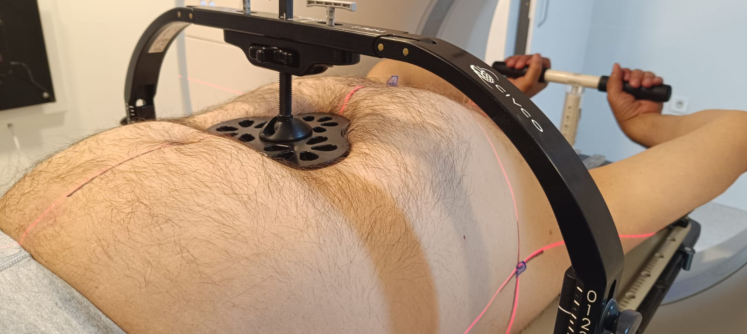
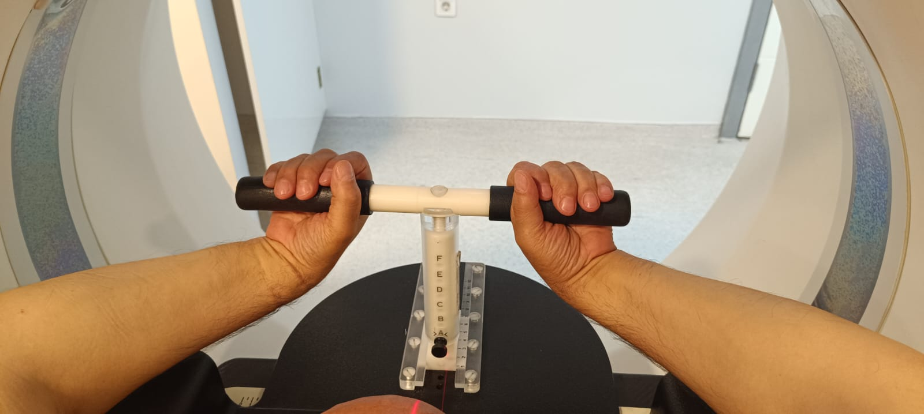
Hasta Pozisyonlama ve Görüntüleme Desteği
Helikal tabanlı Tomotherapy sisteminde hasta konum ve pozisyonu, tedavi sürecinin kritik bir parçasıdır. Hastalar özel pozisyonlama cihazları kullanılarak doğru şekilde sabitlenir. Bu sayede hasta hareketi en aza indirilir ve tedavi alanı hassas bir şekilde hedeflenir.
SRS SBRT hastalarında kliniğimizde Toshiba marka BT simülasyon ile 1mm kesit aralıklarıyla çekim protokolü uygulanmaktadır.
ALL IN ONE immobilizasyon.
Helikal Tomotherapy'de görüntüleme desteği de önemli rol oynar. Tedavi öncesi görüntüler alınarak hastanın pozisyonu ve tümör konumu sürekli izlenir.
Bu sayede tedavi alanı her zaman doğru şekilde ışınlanır.
Set-up yapılırken fine 1mm aralığında kesit seçilerek set-up a başlanır.

Slide 15
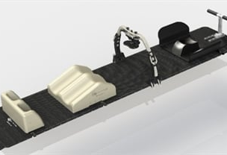
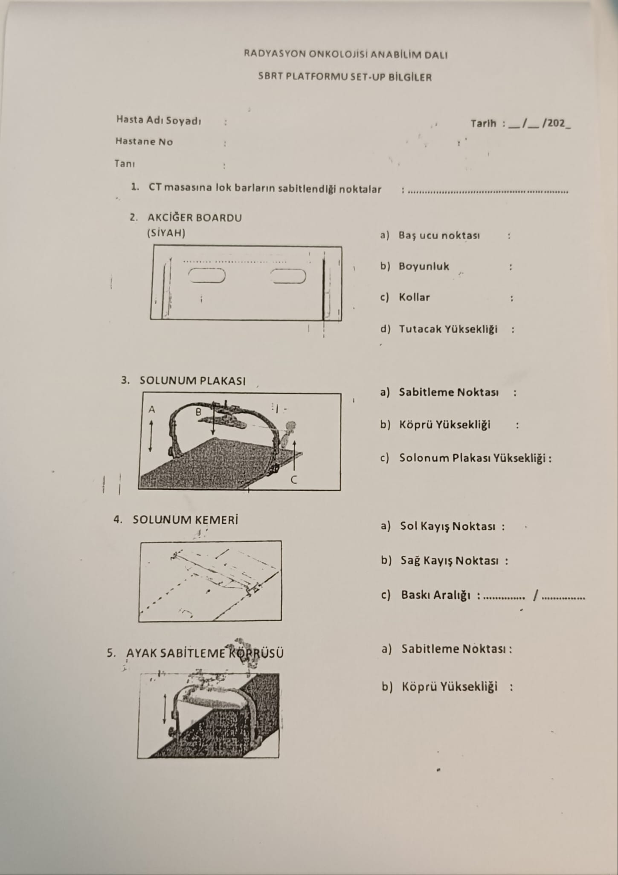
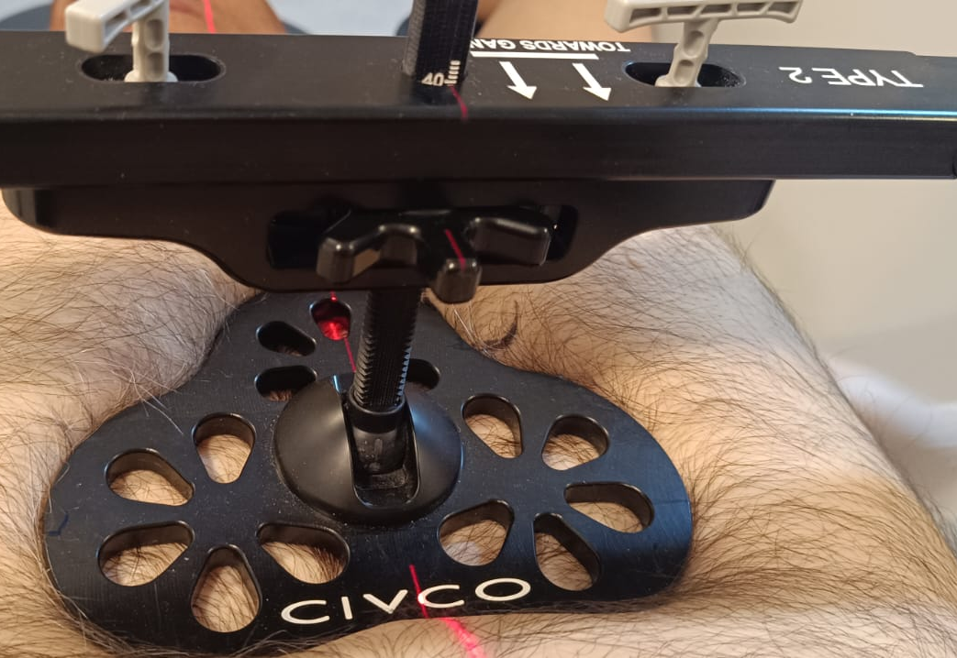
Hasta Pozisyonlama
ALL IN ONE SBRT PLATE

Slide 16
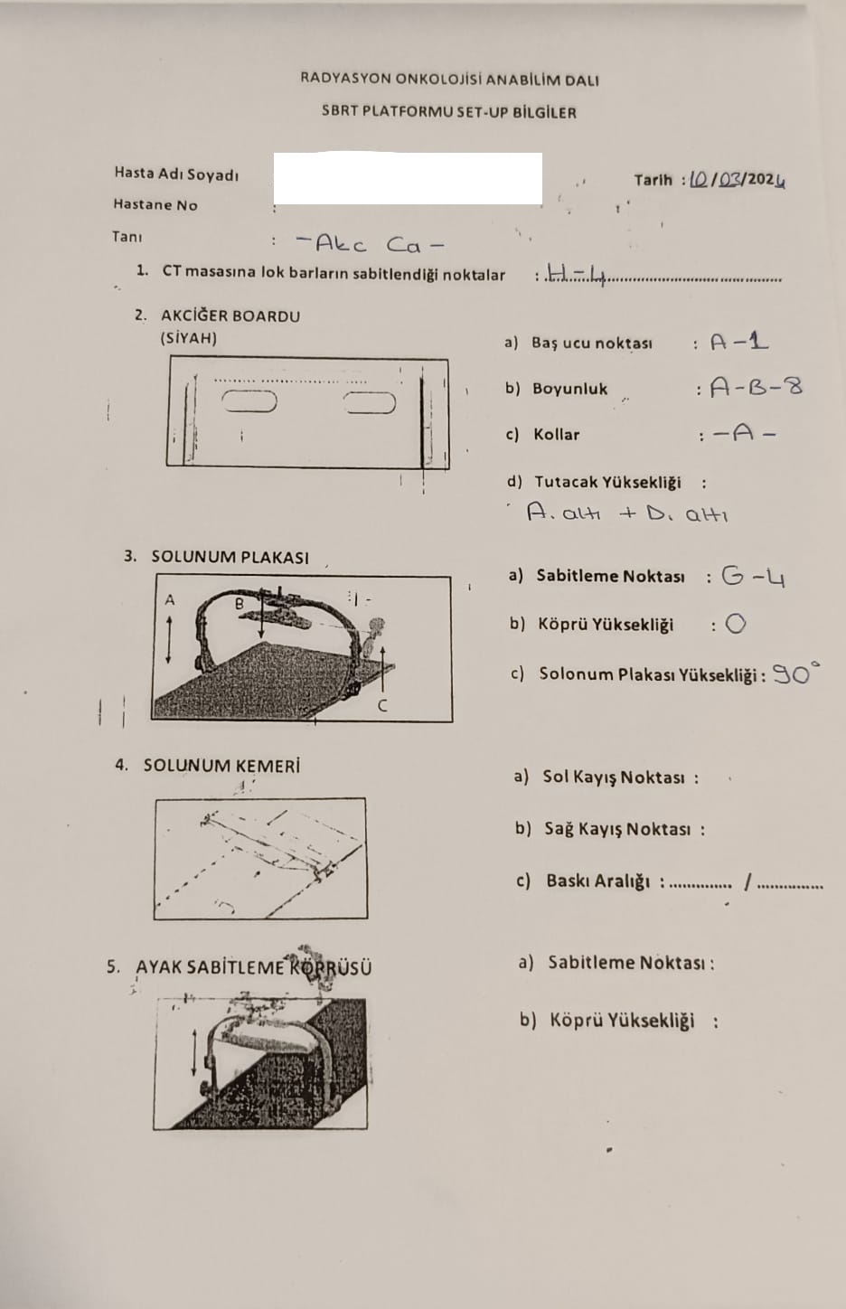
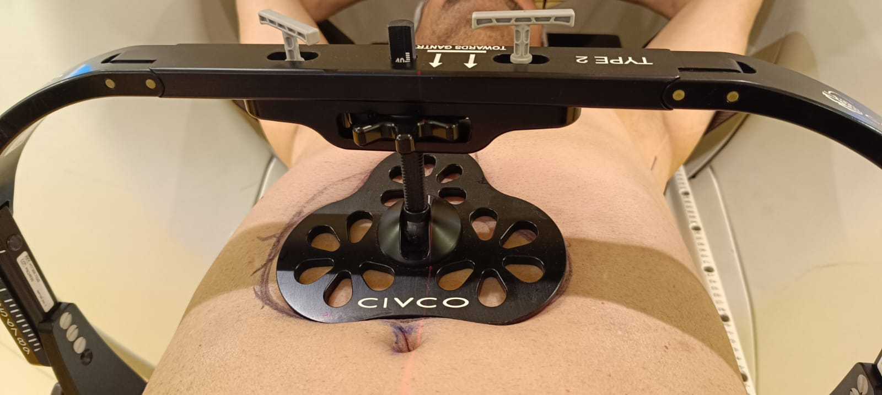
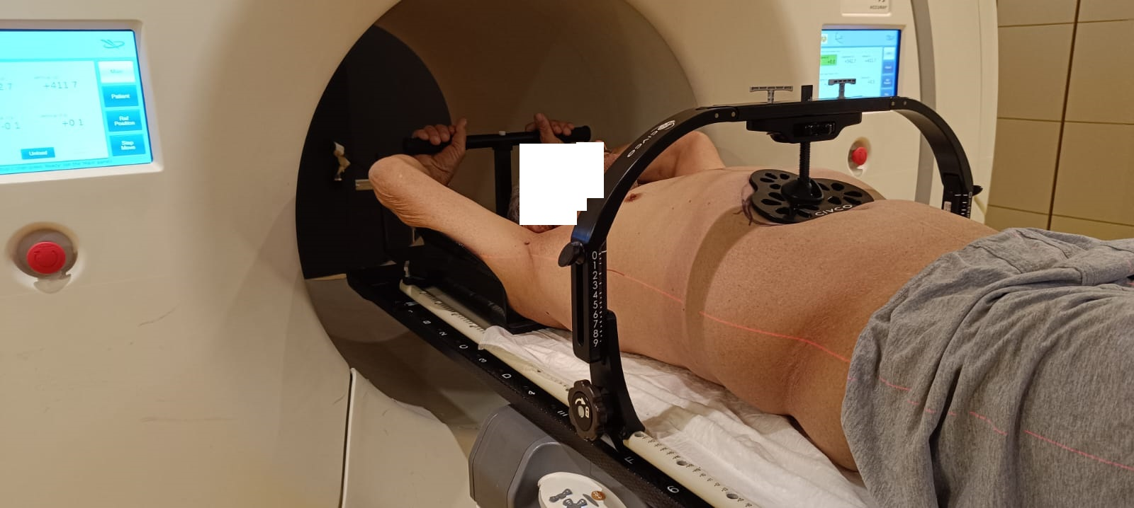
Helikal Tomoterapi Set-up İmmobilizasyon

Slide 17
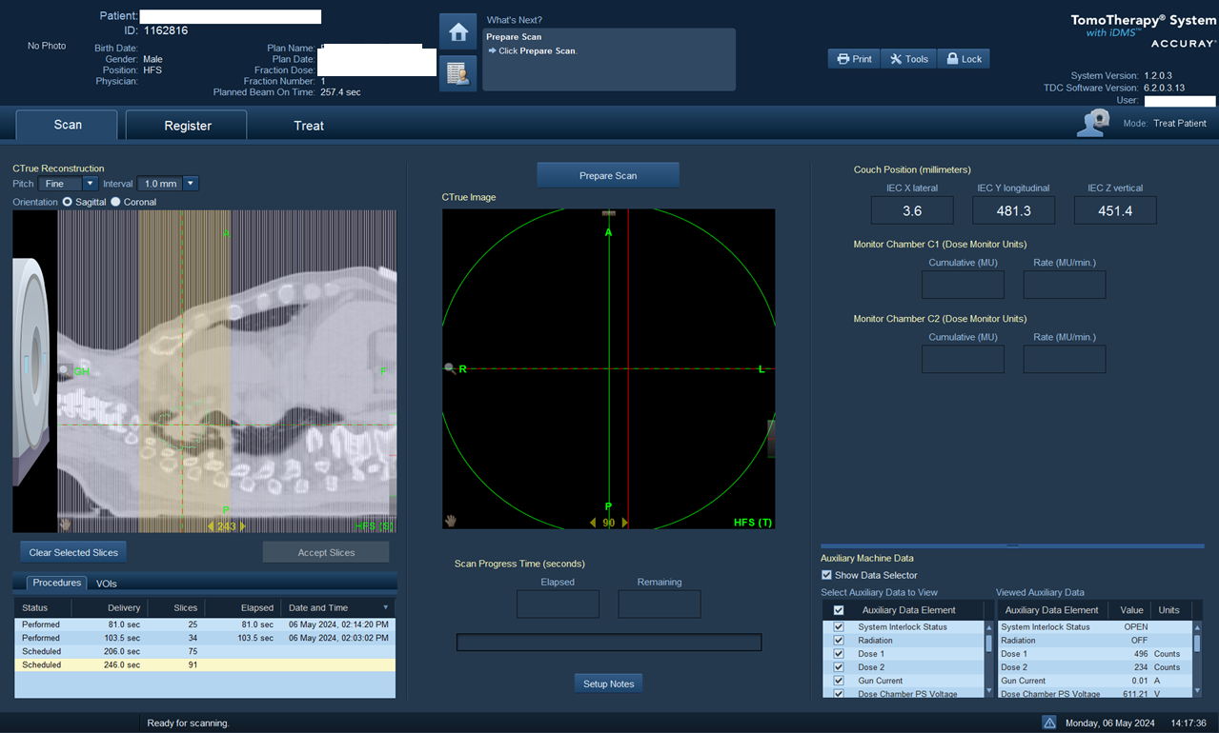
Helikal Tomoterapi Set-up Image
10Gy x5
50 Gy
Akciğer SBRT
Fine 1 mm

Slide 18
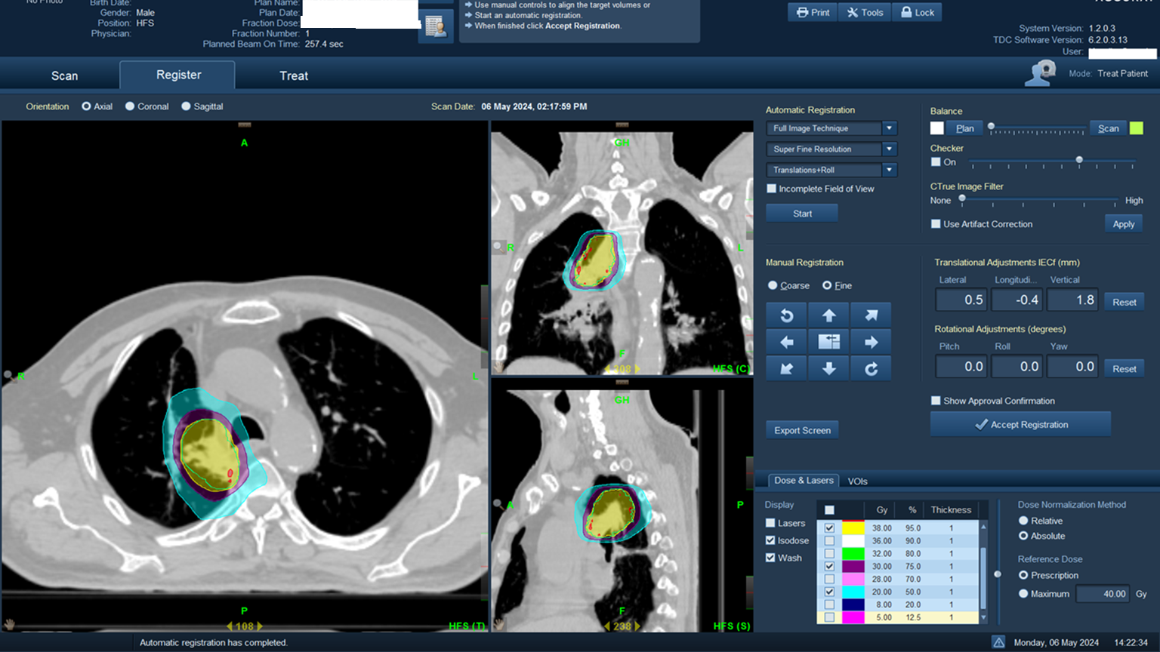
Helikal Tomoterapi Set-up Match

Slide 19
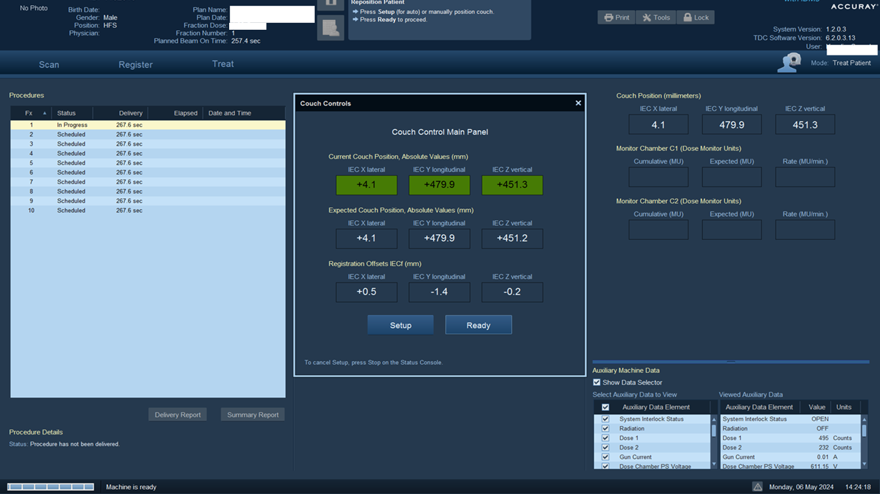

Slide 20
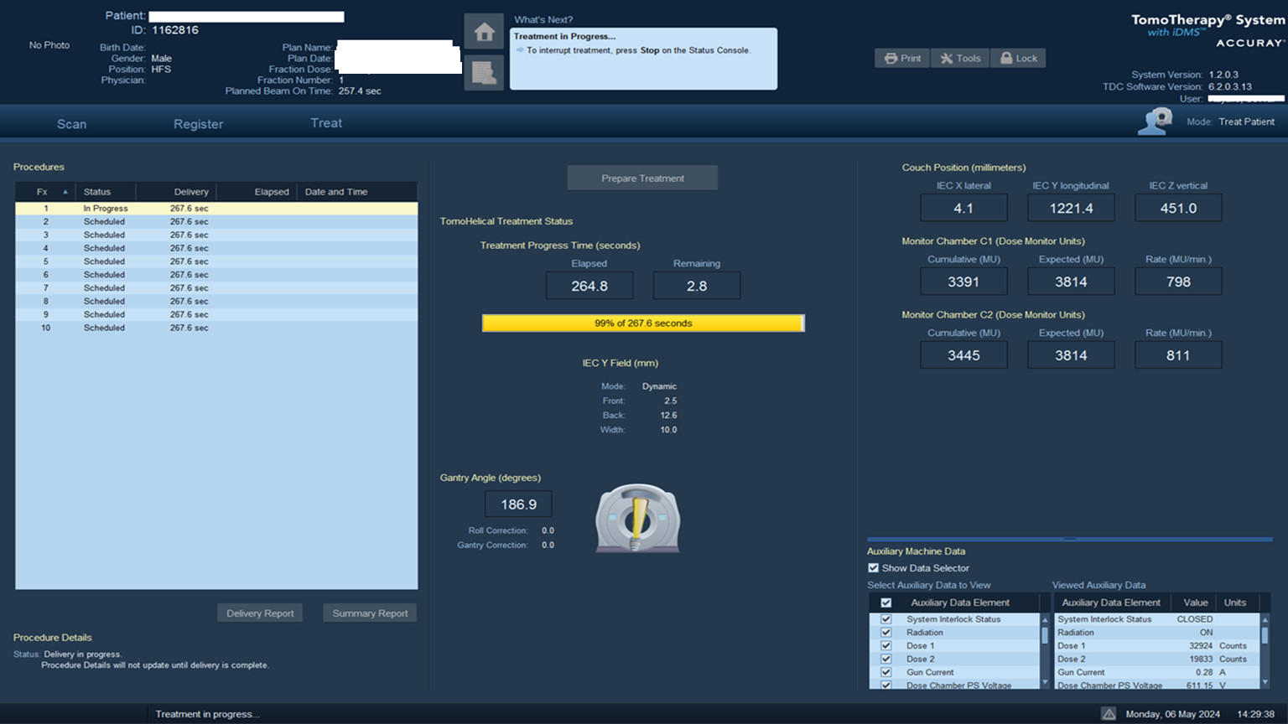

Slide 21
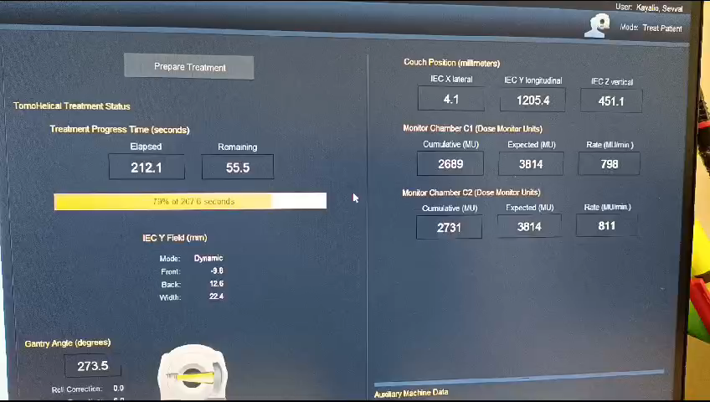
Helikal Tedavi Masa Hareketi

Slide 22
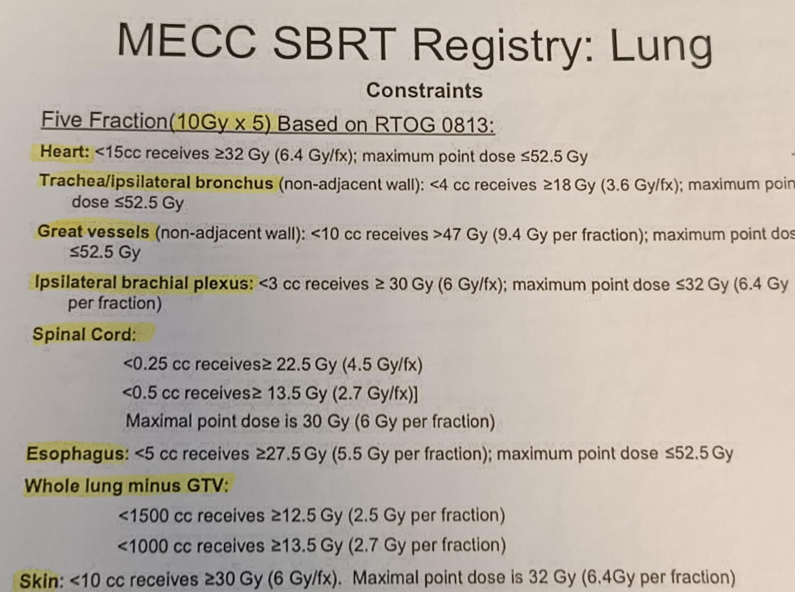
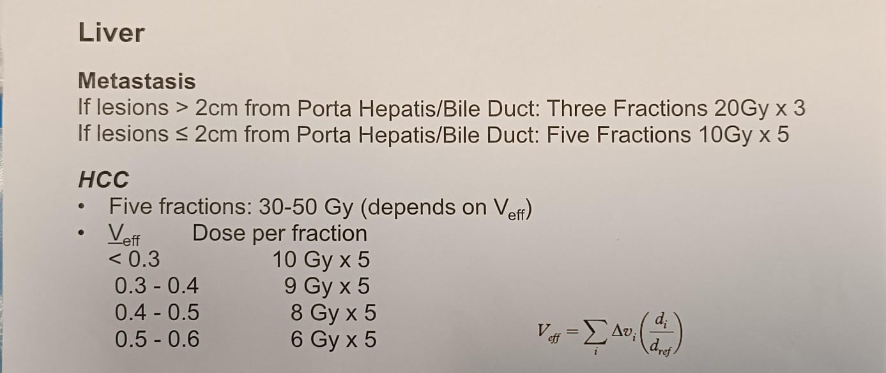
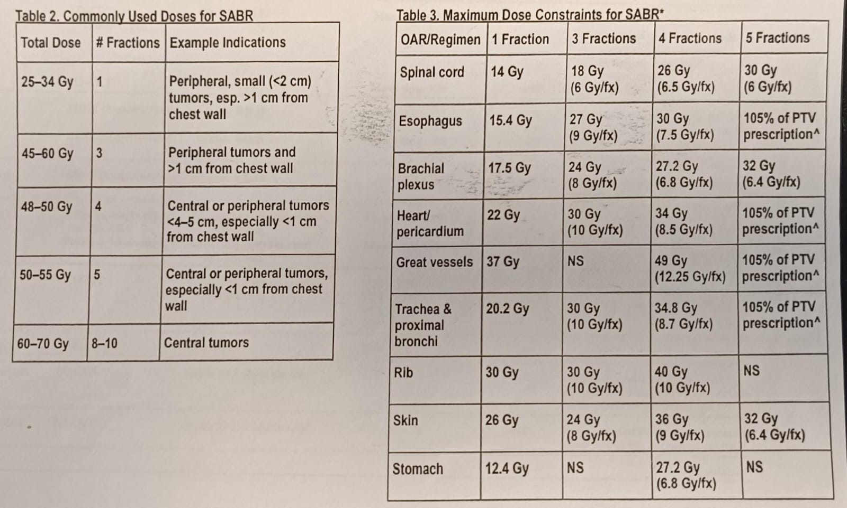
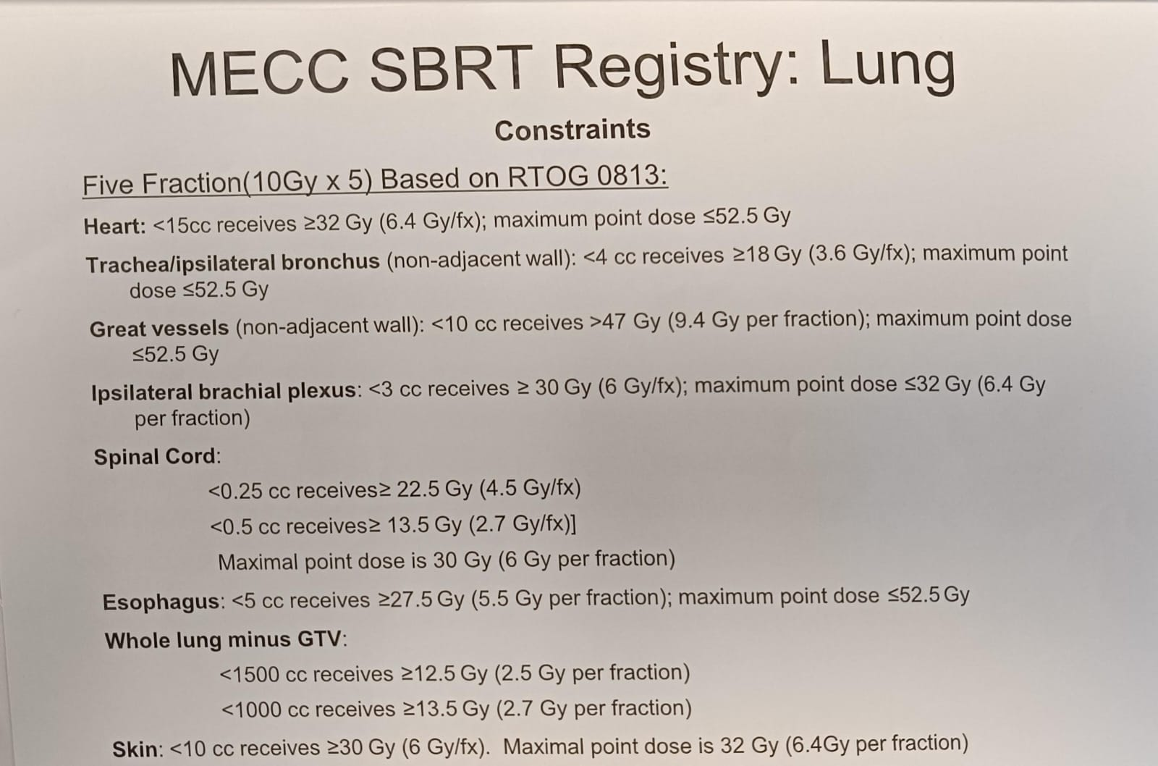
SBRT KLİNİK DOZ UYGULAMALARI

Slide 23
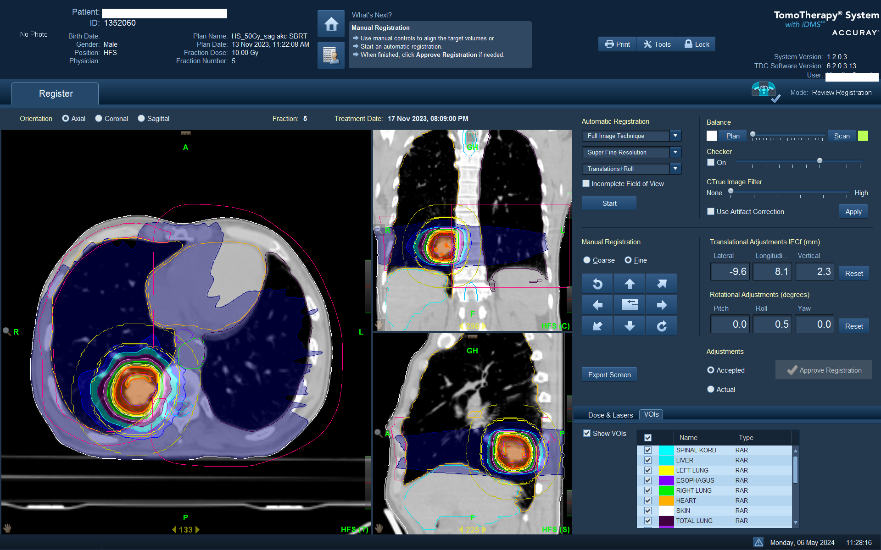
Sağ Akciğer SBRT
10Gyx5 Fraksiyon
50 Gy
4cm< Tümör

Slide 24
Değerlendirdiğimiz SBRT hastasının 10Gy X 5 50 gy tedavisi planlanmıştır.
5 fx hastanın tedavi öncesi ve sonrası kaymaları kayıt edilip tedavi öncesi ve sonrası ımage alıp tedavi esnasında hareketini tespit amaçlı çekimler yapılmıştır.
Bu sonuçlara göre Tomotherapy SBRT de kullanmış olduğumuz immobilizasyon ekipmanı tedavi öncesi ve sonrası aldığımız görüntülerde GTV radyasyon onkoloğumuzun vermiş olduğu marjlar içerinde olduğu için başarılı bir yöntem olarak görülmüştür .
1. FX ÖNCESİ | SONRASI | FARK
lat:8,4 | Lat:4,2 | -4,2mm
long:3,9 | lon:2,7 | -1,2mm
ver:6,7 | ver:2,4 | -4,3mm
pitch:0,0 | pitch:0,0 | 0,0mm
roll:-0,9 | roll:1,2 | 2,1mm
yaw:0,0 | yaw:0,0 | 0,0mm
5. FX ÖNCESİ | SONRASI | FARK
lat:-1,3 | Lat:-2,7 | -1,4mm
long:3,3 | lon:1,3 | -2mm
ver:10,9 | ver:10,4 | -0,5mm
pitch:0,0 | pitch:0,2 | 0,2mm
roll:0,0 | roll:0,0 | 0,0mm
yaw:0,0 | yaw:0,0 | 0,0mm

Slide 25

Sonuç ve Gelecekteki Gelişmeler
Helikal Tomotherapy, SRS ve SBRT Tedavilerinde Yeni Standart
Gelişen Görüntüleme ve Planlama Özellikleri
Tomotherapy, helikal tedavi tekniği ve üstün doz dağılımı sayesinde SRS ve SBRT tedavilerinde yeni bir standart haline gelmiştir. Bu teknoloji, daha hassas ve kişiselleştirilmiş tedavi olanakları sunmaktadır.
Tomotherapy sistemlerindeki görüntüleme ve planlama araçları hızla ilerlemektedir. Bu sayede daha etkin tedavi planlaması ve takibi mümkün hale gelmektedir. Volo-ultra
1
2
Yeni Klinik Uygulamalar
Tedavi Etkinliğinin Artırılması
3
Helikal Tomotherapy'nin klinik kullanım alanları genişledikçe, daha fazla hasta için SRS ve SBRT tedavilerinin erişilebilir hale gelmesi beklenmektedir.
4
Gelecekte, Tomotherapy'nin tedavi etkinliğini daha da artıracak iyileştirmeler ve klinik çalışmalar sistematik yazılım güncellemeleri kombinasyon tedavileri üzerindeki başarısını destekleyecektir.
Sonuç olarak, radyoterapide helikal tedavi, kanser tedavisinde önemli avantajlar sağlayan ve gelecekte daha da gelişmeye devam edecek bir yöntemdir.

Slide 26
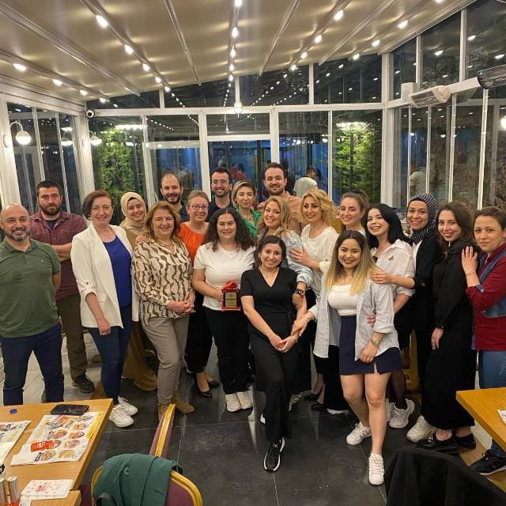
PAMUKKALE ÜNİVERSİTESİ RADYASYON ONKOLOJİSİ
TEŞEKKÜRLER

